Slide 1
1
7
2
8
3
9
https://apps4health.eu/
4
Module 3 - Session d'enseignement (3.1) Applications de santé pour l'activité physique
10
5
11
6
Financé par l'Union européenne. Les points de vue et opinions exprimés n'engagent que leurs auteurs et ne reflètent pas nécessairement ceux de l'Union européenne ou de l'Agence exécutive européenne pour l'éducation et la culture (EACEA). Ni l'Union européenne ni l'EACEA ne peuvent en être tenues pour responsables.

Slide 2
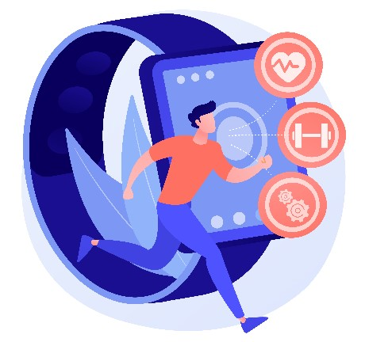
3 Applications de santé pour l'activité physique

Slide 3
Partenaires
UNIVERSITAT DE VALENCIA
VALENCIA, ESPAGNE
www.uv.es
PROLEPSIS
ATHENES, GRECE www.prolepsis.gr
WESTFALISCHE HOCHSCHULE GELSENKIRCHEN, BOCHOLT, RECKLINGHAUSEN
GELSENKIRCHEN, ALLEMAGNE
www.w-hs.de
OXFAM ITALIA INTERCULTURA
AREZZO, ITALIE
www.oxfamitalia.org/
CONNEXIONS
ATHENES, GRECE
www.connexions.gr
RESET
CHYPRE
www.resetcy.com
media k GmbH
Bad Mergentheim, ALLEMAGNE
www.media-k.eu
COORDINA ORGANIZACIÓN DE EMPRESAS Y RECURSOS HUMANOS, S.L.
VALENCIA, ESPAGNE
coordina-oerh.com
AMSED
STRASBOURG, FRANCE
www.amsed.fr

Slide 4
Session d'enseignement : Contenu
Introduction à la santé et à l'activité physique
2. Applications de santé pour l'activité physique
3. Intégrations dans la vie réelle
4. Naviguer dans les applications de santé pour l'activité physique
5. Fixation d'objectifs
6. Discussion et évaluation

Slide 5
Objectifs
3
Applications de santé pour l'activité physique
Donner aux participants les connaissances et les compétences nécessaires pour exploiter efficacement les applications de fitness afin d'atteindre et de maintenir une santé et une forme physique optimales.
Fournir des connaissances sur les catégories d'applications de fitness, afin de permettre aux participants de prendre des décisions éclairées sur la sélection, l'utilisation et l'intégration des applications dans leurs habitudes de bien-être.
Source : Image par nuraghies sur Freepik

Slide 6
Compétences
3
Applications santé pour l'activité physique - Session d'enseignement
Identifier les applications de santé disponibles pour le suivi de l'activité physique, en explorant leurs caractéristiques, leurs avantages et leurs interfaces utilisateur.
Classer et différencier les divers types d'applications de santé adaptées à l'activité physique.
Explorer des scénarios de la vie réelle.
Se familiariser avec la navigation dans les différentes applications de santé sportive.
Fixer des objectifs et planifier des objectifs de remise en forme à l'aide d'applications de santé.
Évaluer de manière critique les applications de santé actuelles et leur utilisation.
Image by vectorjuice on Freepik

Slide 7
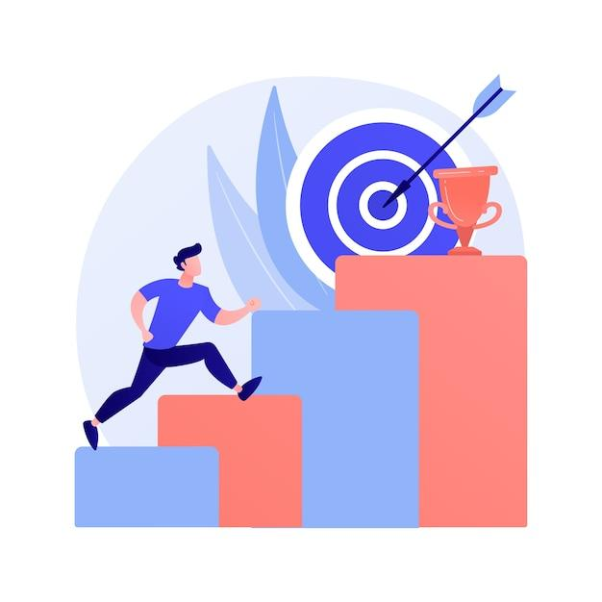
3.1.1 Introduction à la santé et à l'activité physique
Objectifs
Acquérir des connaissances générales en matière de santé et d'activité physique.
Introduire la terminologie fondamentale liée à la santé et à l'activité physique.
Pour en savoir plus sur les applications d'activité physique
Conçu par Freepik

Slide 8
Qu'est-ce que la santé ? (1)
3.1
Applications santé pour l'activité physique
3.1.1 Introduction à la santé et à l'activité physique
La santé est un état complet de bien-être physique, mental et social, et ne consiste pas seulement en une absence de maladie ou d'infirmité" (OMS, 2023).
Notes:
REF : Cueto, M. (2023). L'Organisation mondiale de la santé. In Global Health Essentials (pp. 421-424). Cham : Springer International Publishing.

Slide 9
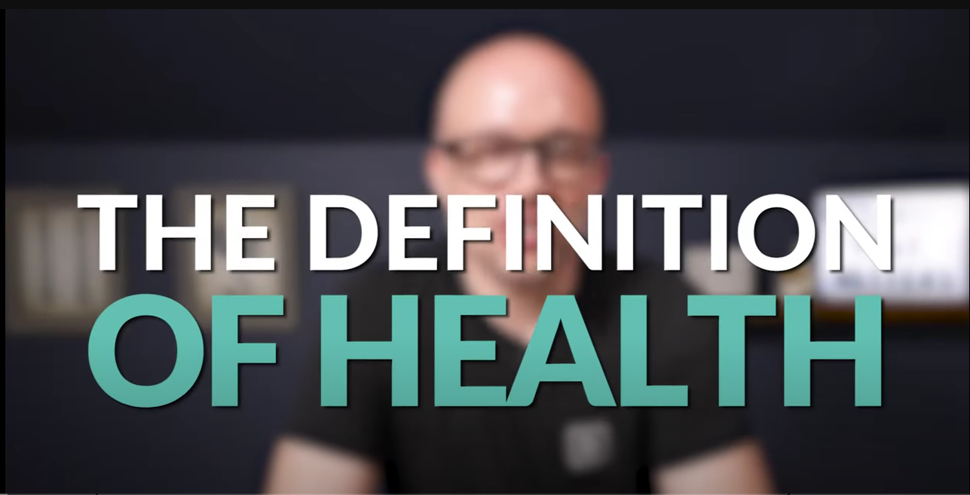
Qu'est-ce que la santé ? (2)
3.1
Applications santé pour l'activité physique
3.1.1 Introduction à la santé et à l'activité physique
Notes:
Source : https://www.youtube.com/watch?v=deBntVAMgFI

Slide 10
Déterminants sociaux de la santé
3.1
Applications santé pour l'activité physique
3.1.1 Introduction à la santé et à l'activité physique
Les déterminants sociaux de la santé sont les facteurs non médicaux qui influencent les résultats en matière de santé. Il s'agit des conditions dans lesquelles les gens naissent, grandissent, travaillent, vivent et vieillissent, ainsi que de l'ensemble plus large de forces et de systèmes qui façonnent les conditions de la vie quotidienne. Ces forces et systèmes comprennent les politiques et systèmes économiques, les programmes de développement, les normes sociales, les politiques sociales et les systèmes politiques (Amri, 2023).
Importance :
Les DSS ont une influence importante sur les inégalités en matière de santé - les différences injustes et évitables dans l'état de santé observées au sein des pays et entre eux. Dans les pays de tous niveaux de revenus, la santé et la maladie suivent un gradient social : plus la position socio-économique est basse, plus la santé est mauvaise (OMS, 2022).
Notes:
REF : Amri, M., Enright, T., O'Campo, P., Di Ruggiero, E., Siddiqi, A., & Bump, J. B. (2023). Health promotion, the social determinants of health, and urban health : what does a critical discourse analysis of World Health Organization texts reveal about health equity ? BMC Global and Public Health, 1(1), 25.
Organisation mondiale de la santé. (2022). Réunion d'experts de l'OMS sur les déterminants économiques et commerciaux de la santé, 6-7 mai 2021.

Slide 11
Comment la santé est-elle déterminée ?
3.1
Applications santé pour l'activité physique
3.1.1 Introduction à la santé et à l'activité physique
Voisinage et environnement
Contexte social et communautaire
Déterminants sociaux de la santé
Soins de santé
Stabilité économique
Éducation
Notes:
REF : Amri, M., Enright, T., O'Campo, P., Di Ruggiero, E., Siddiqi, A., & Bump, J. B. (2023). Health promotion, the social determinants of health, and urban health : what does a critical discourse analysis of World Health Organization texts reveal about health equity ? BMC Global and Public Health, 1(1), 25.
Organisation mondiale de la santé. (2022). Réunion d'experts de l'OMS sur les déterminants économiques et commerciaux de la santé, 6-7 mai 2021.

Slide 12
Facteurs influençant la santé !
Applications santé pour l'activité physique
3.1 Introduction à la santé et à l'activité physique
3.1
3.1.1 Introduction à la santé et à l'activité physique
Facteurs
sociaux
Conditions de vie et de travail
Services publics et infrastructures
Comportements individuels
Facteurs individuels
Notes:
REF : https://www.fao.org/3/i3261e/i3261e.pdf

Slide 13
Pourquoi l'activité physique ?
3.1
Applications santé pour l'activité physique
3.1.1 Introduction à la santé et à l'activité physique
L'activité physique est un grand facteur de risque modifiable pour les maladies cardiovasculaires et une variété croissante d'autres maladies chroniques, y compris le diabète sucré, le cancer (du côlon et du sein), l'obésité, l'hypertension, les maladies des os et des articulations (ostéoporose et arthrose) et la dépression (Ruegsegger et al. 2018).
Notes:
REF : Ruegsegger, G. N., & Booth, F. W. (2018). Les bienfaits de l'exercice pour la santé. Cold Spring Harbor perspectives in medicine, 8(7), a029694.

Slide 14
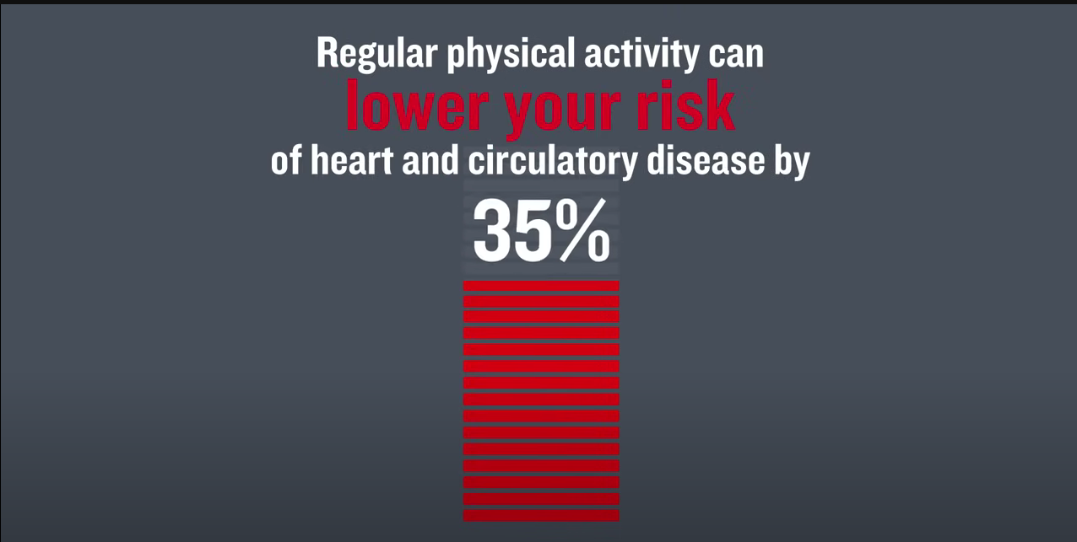
Pourquoi l'activité physique ?
3.1
Applications santé pour l'activité physique
3.1.1 Introduction à la santé et à l'activité physique
Une activité physique régulière peut réduire de 35 %
le risque de maladies cardiaques et circulatoires.
Notes:
Source : https://www.youtube.com/watch?v=wWGulLAa0O0&t=2s

Slide 15
Statistiques sur l'activité physique
3.1
Applications santé pour l'activité physique
3.1.1 Introduction à la santé et à l'activité physique
Dans l'UE, seul un enfant sur trois pratique une activité physique quotidienne.
Moins de 5 % des adultes de l'UE pratiquent 30 minutes d'activité physique par jour ; seul un adulte sur trois reçoit la quantité d'activité physique recommandée chaque semaine.
Dans l'UE, seuls 35 à 44 % des adultes âgés de 75 ans ou plus sont physiquement actifs, et 28 à 34 % des adultes âgés de 65 à 74 ans sont physiquement actifs.
Plus de 80 % des adultes de l'UE ne respectent pas les recommandations pour les activités aérobies et de renforcement musculaire, et plus de 80 % des adolescents de l'UE ne pratiquent pas suffisamment d'activités physiques aérobies pour respecter les recommandations pour les jeunes (OMS, 2019).
Notes:
REF : Organisation mondiale de la santé. (2019). Plan d'action mondial pour l'activité physique 2018-2030 : des personnes plus actives pour un monde plus sain. Organisation mondiale de la santé.

Slide 16
Avantages de l'activité physique
3.1
Applications santé pour l'activité physique
3.1.1 Introduction à la santé et à l'activité physique
Avantages
Sommeil - Améliore la qualité du sommeil
Moins d'anxiété - Réduit les sentiments d'anxiété
Pression artérielle - Réduit la pression artérielle
Santé cérébrale - Réduit les risques de démence (y compris la maladie d'Alzheimer) et le risque de dépression
Santé cardiaque - Réduit le risque de maladie cardiaque, d'accident vasculaire cérébral et de diabète de type 2
Prévention du cancer - Réduit le risque de huit cancers : vessie, sein, colon, endomètre, œsophage, rein, poumon et estomac.
Poids santé - Réduit le risque de prise de poids
Solidité osseuse - Améliore la santé des os
Equilibre et coordination - Réduit les risques de chute
Vie autonome - Aide les personnes à vivre de manière autonome plus longtemps
Notes:
REF : Ruegsegger, G. N., & Booth, F. W. (2018). Les bienfaits de l'exercice pour la santé. Cold Spring Harbor perspectives in medicine, 8(7), a029694.

Slide 17
Le rôle de la technologie et de l'exercice
3.1
Applications santé pour l'activité physique
3.1.1 Introduction à la santé et à l'activité physique
"L'utilisation de dispositifs technologiques pour promouvoir l'AP, tels que les applications web/mobiles et les jeux, s'est avérée efficace à la fois chez les enfants en bonne santé et chez ceux souffrant de TRC. En conclusion, les nouvelles technologies sont très prometteuses en termes de faisabilité, d'acceptabilité et d'efficacité dans la promotion de l'AP." (Malizia et al. 2021)
Notes:
REF : Malizia, V., Ferrante, G., Fasola, S., Montalbano, L., Cilluffo, G., & La Grutta, S. (2021). Nouvelles technologies pour la promotion de l'activité physique chez les enfants en bonne santé et chez les enfants atteints de maladies respiratoires chroniques : A Narrative Review. Sustainability, 13(21), 11661.

Slide 18
Applications pour l'activité physique
3.1
Applications santé pour l'activité physique
3.1.1 Introduction à la santé et à l'activité physique
Les applications mobiles visent à accroître l'adhésion à l'activité physique, en permettant aux individus d'accéder à tout moment à des informations et à des conseils en matière de santé. Les technologies permettent aux individus de suivre, d'évaluer et d'instruire la performance de leur activité physique (OMS, 2019).
Notes:
REF : Organisation mondiale de la santé. (2019). Plan d'action mondial pour l'activité physique 2018-2030 : des personnes plus actives pour un monde plus sain. Organisation mondiale de la santé.

Slide 19
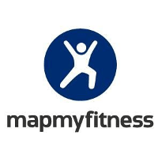
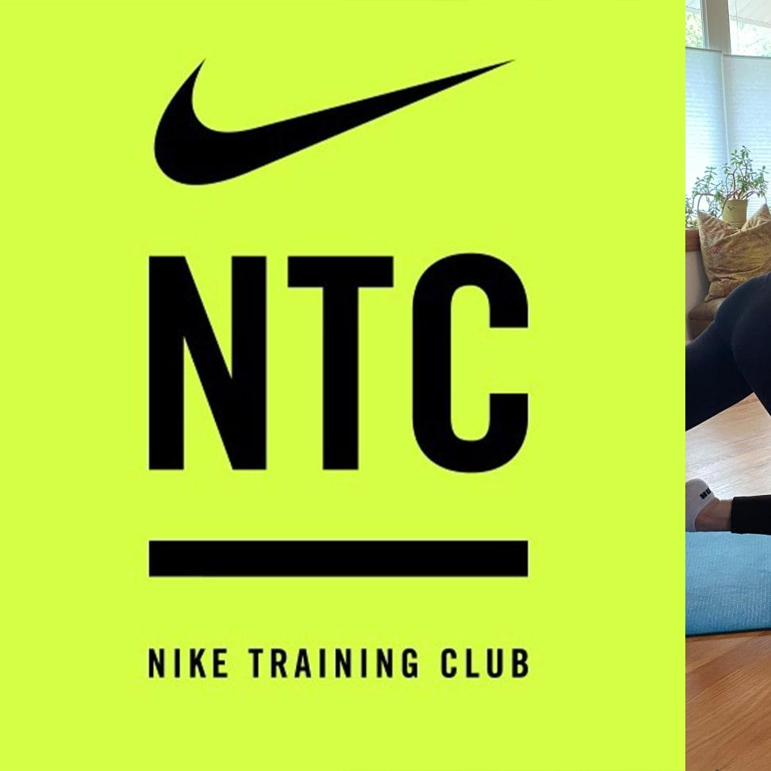
Exemple d'applications pour l'activité physique
3.1
Applications santé pour l'activité physique
3.1.1 Introduction à la santé et à l'activité physique
Club d'entraînement Nike
Strava
Fitbod
MapMyFitness
Fitbit
StrongLifts 5x5
Garmin
Notes:
Sources :
https://www.nike.com/ntc-app
https://www.strava.com/
https://fitbod.me/
https://www.mapmyfitness.com/
https://www.fitbit.com/global/us/home
https://www.runnersworld.com/uk/training/5km/a760067/six-week-beginner-5k-schedule/
https://stronglifts.com/5x5/
https://www.garmin.com/en-US/p/125677

Slide 20
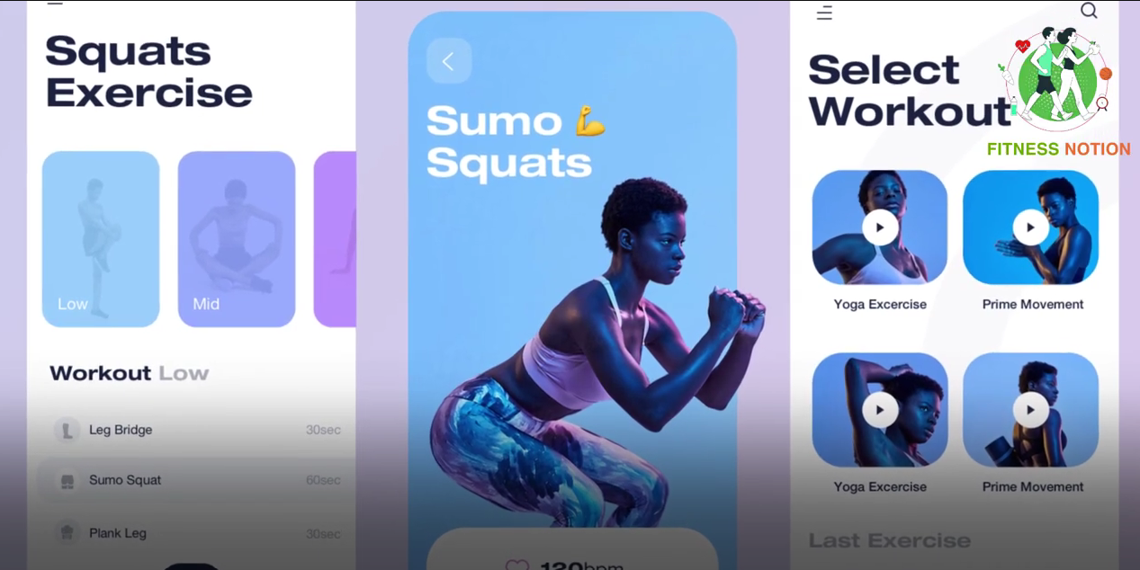
Top 10 des applications de fitness
3.1
Applications santé pour l'activité physique
3.1.1 Introduction à la santé et à l'activité physique
Notes:
REF : https://www.youtube.com/watch?v=rQuU8LBv3m4&t=18s

Slide 21
Les bienfaits de l'activité physique
3.1
Applications santé pour l'activité physique
3.1.1 Introduction à la santé et à l'activité physique
Responsabilité
Fixation des objectifs
Personnalisation
Analyse des données
Variété
Communauté et soutien
Commodité
Surveillance de la santé
L'éducation
Efficacité temporelle
Suivi à long terme
Notes:
REF : Organisation mondiale de la santé. (2019). Plan d'action mondial pour l'activité physique 2018-2030 : des personnes plus actives pour un monde plus sain. Organisation mondiale de la santé.

Slide 22
3.1.2 Applications de santé pour l'activité physique
Objectifs
Fournir une vue d'ensemble informative des différentes catégories et fonctionnalités des applications de santé conçues pour promouvoir l'activité physique.
Aider le public à acquérir une compréhension globale de la gamme variée d'applications disponibles pour soutenir leurs objectifs en matière de forme physique et de bien-être.
Conçu par Freepik

Slide 23
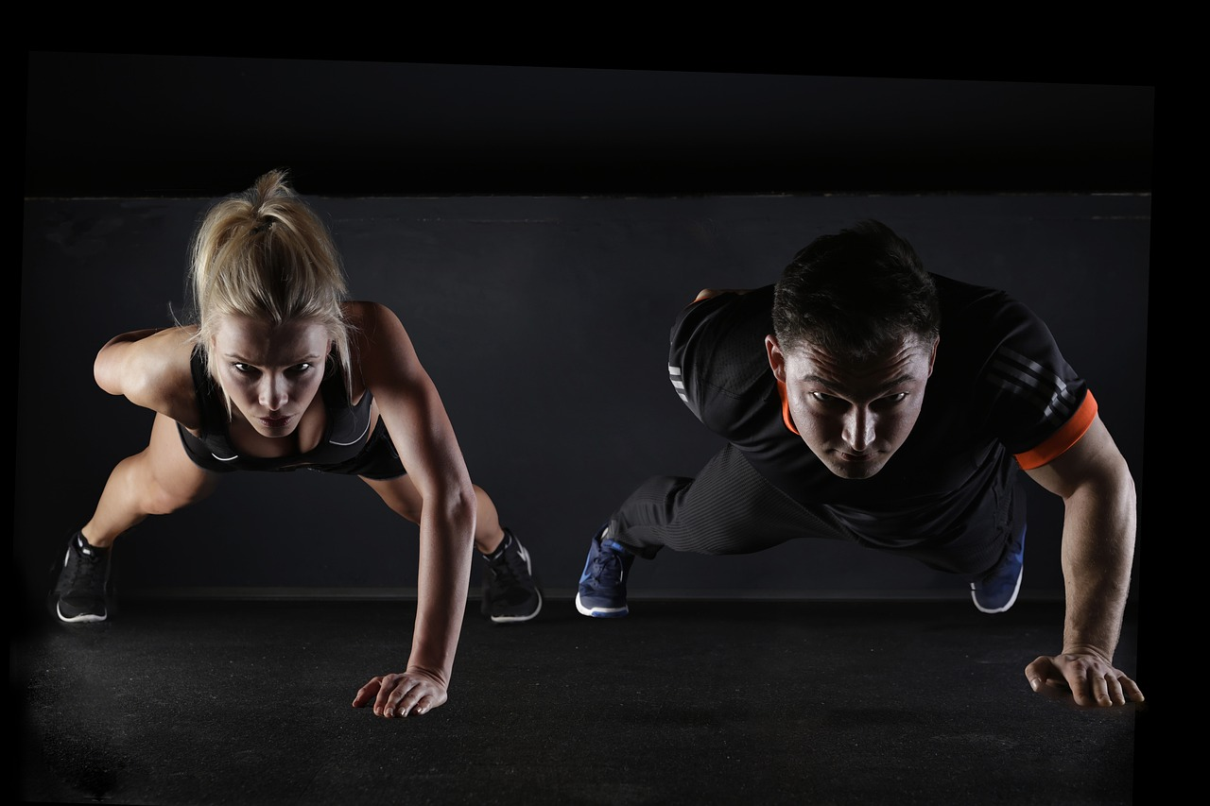
Activité
3.1
Applications santé pour l'activité physique
3.1.2 Applications de santé pour l'activité physique
Pensez à des applications d'activité physique que vous connaissez peut-être (5 minutes).
Source : licence Pixabay
Image par vectorjuice on Freepik

Slide 24
Types d'applications de santé (1)
3.1
Applications santé pour l'activité physique
3.1.2 Applications de santé pour l'activité physique
Applications d'exercice : Ces applications proposent une variété de programmes d'entraînement, y compris des exercices de musculation, de cardio, de yoga, etc. Elles comprennent souvent des démonstrations vidéo et des fonctions de suivi des progrès.
Applications de suivi d'activité : Les traqueurs d'activité, tels que Fitbit, Garmin et Apple Health, surveillent les pas quotidiens, la distance, les calories brûlées et les habitudes de sommeil. Ils peuvent être synchronisés avec des dispositifs portables pour obtenir des données en temps réel.
Applications pour la course à pied et le cyclisme : Conçues pour les amateurs d'activités de plein air, ces applications utilisent le GPS pour suivre la course à pied, le cyclisme et d'autres activités de plein air. Elles enregistrent les itinéraires, la vitesse et l'altitude, ce qui permet une analyse détaillée après l'entraînement.
Applications de coach personnel : Certaines applications proposent des plans de remise en forme et un coaching personnalisés. Elles adaptent les séances d'entraînement en fonction des objectifs et des progrès de l'utilisateur, ce qui les rend hautement personnalisées.
Applications de méditation : Axées sur la souplesse, la relaxation et le bien-être mental, ces applications guident les utilisateurs à travers des séances de yoga et des pratiques de méditation.
Notes:
REF : https://www.google.com/search ?q=types+of+physica%3B+activity+apps&oq=types+of+physica%3B+activity+apps&gs_lcrp=EgZjaHJvbWUyBggAEEUYOTIJCAEQABgNGIAEMgkIAhAAGA0YgAQyCQgDEAAYDRiABDIJCAQQABgNGIAEMggIBRAAGA0YHjIICAYQABgWGB4yCAgHEAAYFhgeMggICBAAGBYYHjIICAkQABgWGB7SAQg0NDk2ajBqNKgCALACAA&sourceid=chrome&ie=UTF-8

Slide 25
Types d'applications de santé (2)
3.1
Applications santé pour l'activité physique
3.1.2 Applications de santé pour l'activité physique
Applications d'évaluation et de suivi de la santé : Ces applications aident les utilisateurs à évaluer leur état de santé général et leur forme physique en mesurant des paramètres tels que la fréquence cardiaque, la pression artérielle et la composition corporelle.
Les applications communautaires et sociales de remise en forme : Ces applications mettent les utilisateurs en contact avec une communauté de personnes partageant les mêmes idées. Les utilisateurs peuvent partager leurs progrès, participer à des défis et offrir leur soutien et leur motivation aux autres.
Applications de thérapie physique et de rééducation : Destinées aux personnes qui se remettent d'une blessure ou qui suivent une rééducation, ces applications proposent des exercices et des conseils pour faciliter le rétablissement.
Applications d'accompagnement des dispositifs portables : De nombreux appareils de fitness portables disposent d'applications compagnes qui se synchronisent avec l'appareil pour fournir une vue d'ensemble de l'activité physique, du sommeil et de la santé en général.
Les applications de fitness gamifiées : Ces applications intègrent des éléments de gamification pour rendre l'exercice plus attrayant et plus agréable. Les utilisateurs obtiennent des récompenses, relèvent des défis et se mesurent aux autres.
Notes:
REF : https://www.google.com/search ?q=types+of+physica%3B+activity+apps&oq=types+of+physica%3B+activity+apps&gs_lcrp=EgZjaHJvbWUyBggAEEUYOTIJCAEQABgNGIAEMgkIAhAAGA0YgAQyCQgDEAAYDRiABDIJCAQQABgNGIAEMggIBRAAGA0YHjIICAYQABgWGB4yCAgHEAAYFhgeMggICBAAGBYYHjIICAkQABgWGB7SAQg0NDk2ajBqNKgCALACAA&sourceid=chrome&ie=UTF-8

Slide 26
Aligner les applications de fitness sur les pratiques d'activité physique
3.1
Applications santé pour l'activité physique
3.1.2 Applications de santé pour l'activité physique
Course à pied : MapMyRun, STRAVA
Entraînement musculaire : Stronglifts5x5, Fitbot
Activités de plein air et randonnée : Komoot, AllTrails
Fitness général et suivi d'activité : MyFitnessPal, Communauté FitBit
Entraînement par intervalles à haute intensité (HIIT) : Freeletics
Yoga et pleine conscience : Headspace
Entraînements corporels et entraînements rapides : NTC Nike
Notes:
Liens :
https://www.strava.com/
https://www.mapmyfitness.com/
https://fitbod.me/
https://stronglifts.com/5x5/
https://www.komoot.com/
https://www.alltrails.com/
https://www.myfitnesspal.com/
https://community.fitbit.com/t5/Community/ct-p/EN
https://www.freeletics.com/en/
https://www.headspace.com/
https://www.nike.com/ntc-app

Slide 27
Comparer les caractéristiques et les fonctionnalités de différents types d'applications.
3.1
Applications santé pour l'activité physique
3.1.2 Applications de santé pour l'activité physique
Applications d'entraînement et d'exercice vs. applications d'entraînement personnel :
Applications d'entraînement et d'exercice :
Offrir une grande variété de programmes d'entraînement préconçus.
Ne peut pas fournir de recommandations personnalisées.
Convient aux personnes qui préfèrent la flexibilité dans leurs choix d'entraînement.
Exemples : Nike Training Club, 7 Minute Workout.
Applications pour entraîneurs personnels :
Proposer des plans de remise en forme personnalisés en fonction des objectifs individuels, du niveau de forme et des progrès réalisés.
Ajustez les séances d'entraînement au fur et à mesure que les utilisateurs s'améliorent, afin de garantir un défi permanent.
Idéal pour les utilisateurs à la recherche de conseils personnalisés et d'une responsabilisation.
Exemples : Fitbod, Freeletics.
Notes:
REF : https://www.google.com/search ?q=types+of+physica%3B+activity+apps&oq=types+of+physica%3B+activity+apps&gs_lcrp=EgZjaHJvbWUyBggAEEUYOTIJCAEQABgNGIAEMgkIAhAAGA0YgAQyCQgDEAAYDRiABDIJCAQQABgNGIAEMggIBRAAGA0YHjIICAYQABgWGB4yCAgHEAAYFhgeMggICBAAGBYYHjIICAkQABgWGB7SAQg0NDk2ajBqNKgCALACAA&sourceid=chrome&ie=UTF-8

Slide 28
3.1.3 Intégrations dans la vie réelle
Objectifs
Fournir des informations et des exemples sur la manière dont les applications d'activité physique peuvent être intégrées de manière transparente dans la vie de tous les jours.
Combler le fossé entre la théorie et la pratique, en donnant aux participants les connaissances et la motivation nécessaires pour intégrer efficacement ces applications dans leurs activités quotidiennes.
Conçu par Freepik

Slide 29
3.1
Applications santé pour l'activité physique
3.1.3 Intégrations dans la vie réelle
Les applications de suivi d'activité jouent un rôle essentiel dans le suivi et l'amélioration de l'activité physique quotidienne. Elles offrent une série de fonctionnalités qui permettent aux utilisateurs de rester au top de leurs objectifs de remise en forme

Slide 30
Suivi des pas, de la distance et des calories
3.1
Applications santé pour l'activité physique
3.1.3 Intégrations dans la vie réelle
Comment les applications de suivi d'activité aident-elles à contrôler l'activité physique quotidienne ?
Les applications de suivi d'activité utilisent des capteurs intégrés, tels que les accéléromètres et le GPS, pour enregistrer le nombre de pas effectués.
Ils calculent également la distance parcourue lors de promenades, de courses ou d'autres activités.
Le suivi des calories permet d'estimer les calories brûlées en fonction du type et de la durée de l'activité.
Notes:
REF : Coughlin, S. S., Whitehead, M., Sheats, J. Q., Mastromonico, J., & Smith, S. (2016). A review of smartphone applications for promoting physical activity (Examen des applications pour smartphones destinées à promouvoir l'activité physique). Jacobs journal of community medicine, 2(1).

Slide 31
Fixer des objectifs et suivre les progrès
3.1
Applications santé pour l'activité physique
3.1.3 Intégrations dans la vie réelle
Les utilisateurs peuvent définir des objectifs de fitness personnalisés, qu'il s'agisse d'un nombre de pas quotidiens, d'un objectif de kilométrage hebdomadaire ou d'un objectif de combustion de calories.
L'application suit les progrès en temps réel, ce qui aide les utilisateurs à rester motivés tout en travaillant à la réalisation de leurs objectifs.
Les représentations visuelles des progrès, telles que les graphiques et les tableaux, offrent une vision claire des réalisations.
Notes:
REF : Coughlin, S. S., Whitehead, M., Sheats, J. Q., Mastromonico, J., & Smith, S. (2016). A review of smartphone applications for promoting physical activity (Examen des applications pour smartphones destinées à promouvoir l'activité physique). Jacobs journal of community medicine, 2(1).

Slide 32
Synchronisation avec les appareils portables
3.1
Applications santé pour l'activité physique
3.1.3 Intégrations dans la vie réelle
De nombreuses applications de suivi d'activité se synchronisent de manière transparente avec des dispositifs portables tels que les trackers de fitness, les smartwatches et les cardiofréquencemètres.
Cette intégration garantit que les données collectées par les wearables, telles que la fréquence cardiaque, les habitudes de sommeil et les niveaux d'activité, sont automatiquement transférées vers l'application.
Les utilisateurs peuvent accéder à des informations complètes et à des tendances sur leur santé et leur forme physique, le tout en un seul endroit.
Notes:
REF : Coughlin, S. S., Whitehead, M., Sheats, J. Q., Mastromonico, J., & Smith, S. (2016). A review of smartphone applications for promoting physical activity (Examen des applications pour smartphones destinées à promouvoir l'activité physique). Jacobs journal of community medicine, 2(1).

Slide 33
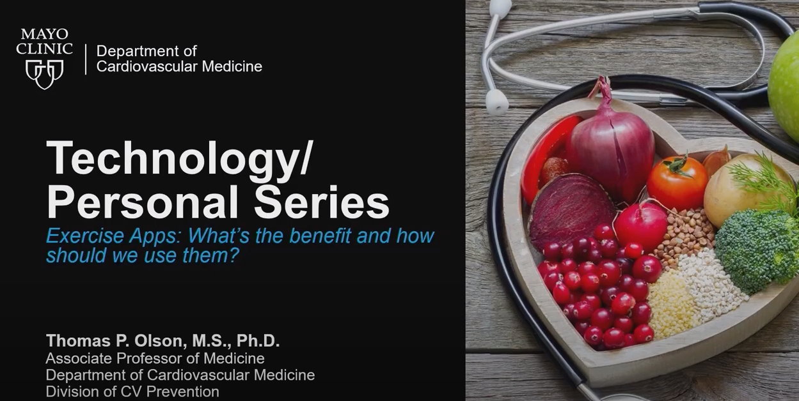
Activité
3.1.3 Intégrations dans la vie réelle
Technologie / Séries personnelles
Applications pour l'exercice : Quels sont les avantages et comment les utiliser ?
Image by vectorjuice on Freepik
Notes:
Source : https://www.youtube.com/watch?v=jjRDQFQNIzo&embeds_referring_euri=https%3A%2F%2Fhubblecontent.osi.office.net%2F&source_ve_path=MjM4NTE&feature=emb_title

Slide 34
3.1.4 Naviguer dans les applications de santé pour l'activité physique
Objectifs
Aider les participants à comprendre, à utiliser et à tirer le meilleur parti des applications de santé et de fitness.
Améliorer le niveau d'activité physique et la santé générale des participants.
Image par Freepik

Slide 35
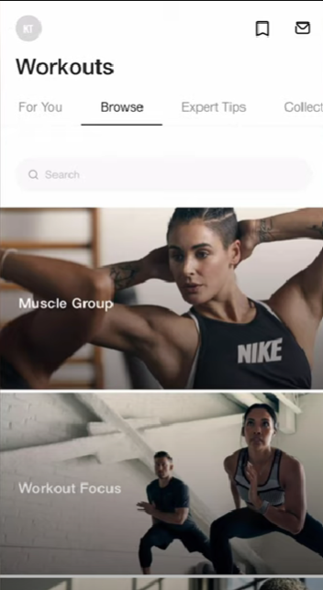
Applications pour l'activité physique
3.1
Applications santé pour l'activité physique
3.1.4 Naviguer dans les applications de santé pour l'activité physique
Notes:
REF : https://www.youtube.com/watch?v=irMJLcmSG5k&t=83s

Slide 36
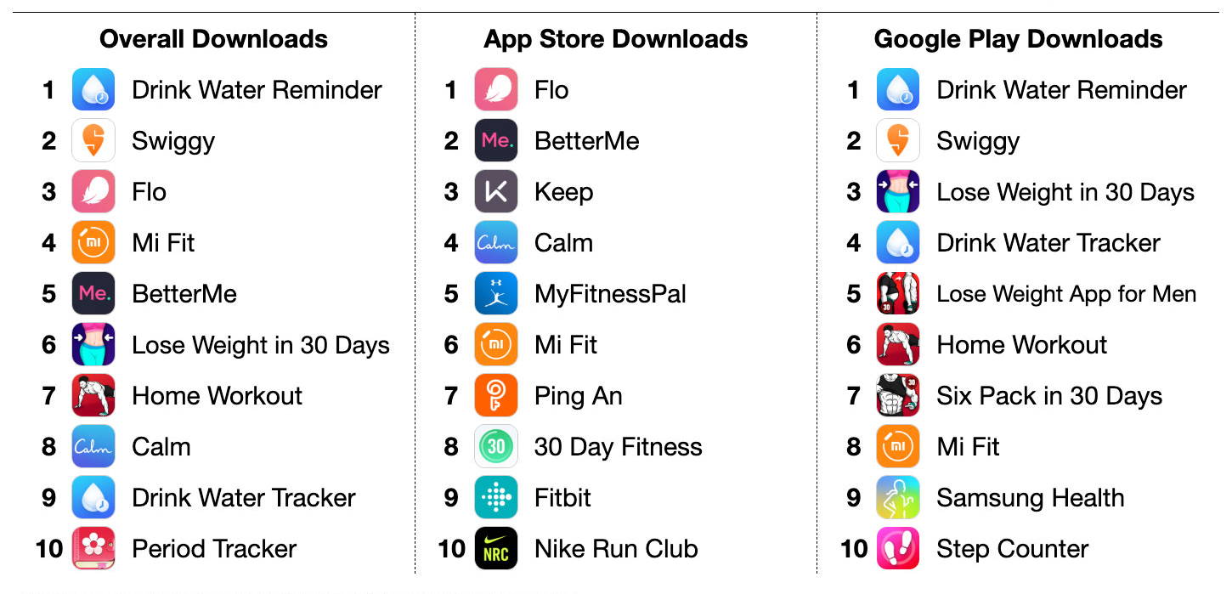
Applications pour l'activité physique
3.1
Applications santé pour l'activité physique
3.1.4 Naviguer dans les applications de santé pour l'activité physique
Source
Notes:
Source : https://sensortower.com/blog/top-health-and-fitness-apps-worldwide-q2-2019

Slide 37
3.1.5 Fixation des objectifs
Objectifs
Apprendre l'importance de se fixer des objectifs.
Se familiariser avec la technique des objectifs SMART.
Conçu par Freepik
Notes:
Https://pixabay.com/illustrations/goals-smart-target-1262375/

Slide 38
Fixation d'objectifs : Pourquoi en a-t-on besoin ?
3.1
Applications santé pour l'activité physique
3.1.5 Fixation des objectifs
La fixation d'objectifs est une intervention clé pour les personnes qui souhaitent modifier leur comportement, par exemple leurs habitudes alimentaires.
Le fait de visualiser ce que nous devons faire pour atteindre nos objectifs peut augmenter nos chances d'y parvenir.
Les objectifs sont une forme de motivation ; ils donnent une orientation et un sentiment d'accomplissement personnel, et ils permettent également de suivre les progrès réalisés.
L'acronyme SMART peut être utilisé pour guider le processus de définition des objectifs.
La façon la plus courante de fixer des objectifs aujourd'hui
Mais... que signifie SMART ?
Notes:
REF : https://www.aafp.org/pubs/fpm/issues/2018/0300/p31.html#fpm20180300p31-ut1

Slide 39
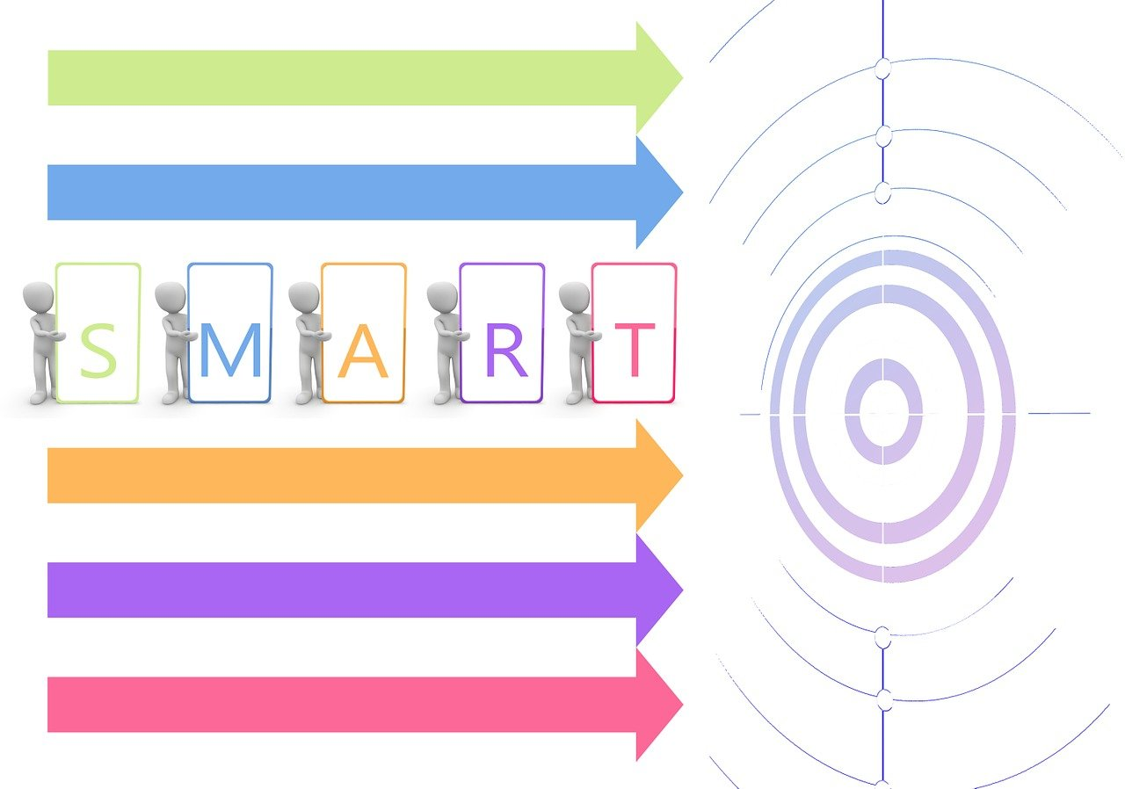
Technique : fixation d'objectifs "SMART
3.1
Applications santé pour l'activité physique
3.1.5 Fixation des objectifs
La définition d'objectifs nutritionnels SMART s'est avérée utile pour aider les gens à modifier leur mode de vie de manière positive et à long terme.
Spécifique
Mesurable
Réalisable - Atteignable
Pertinent
En temps utile
Source| Licence Pixabay
Notes:
REF : https://www.aafp.org/pubs/fpm/issues/2018/0300/p31.html#fpm20180300p31-ut1
Source : https://pixabay.com/illustrations/goals-smart-target-1262376/

Slide 40
Fixation d'objectifs ''SMART'' : Expliqué (1)
3.1
Applications santé pour l'activité physique
3.1.5 Fixation des objectifs
Spécifique 🡪 Soyez aussi précis que possible dans vos objectifs.
Exemple : Si vous voulez améliorer votre santé, précisez ce que vous voulez changer exactement, par exemple si vous voulez perdre du poids ou arrêter de fumer. L'objectif "Je veux manger sainement" est une déclaration très générale qui ne précise rien.
Mesurable 🡪 Assurez-vous que l'objectif est mesurable.
Exemple : Si vous voulez faire de l'exercice, pendant combien de minutes et combien de fois par semaine ? Si vous voulez perdre du poids, combien de kilos voulez-vous perdre ?
Réalisable - Atteignable 🡪 Assurez-vous que vous pouvez raisonnablement atteindre leurs objectifs.
Exemple : Si vous vous engagez à aller à la salle de sport tous les jours, dans quelle mesure cet objectif est-il réaliste compte tenu de votre emploi du temps quotidien et hebdomadaire ? Quel serait un objectif plus réalisable ? Si vous voulez commencer à manger plus de fruits, est-il possible de vous fixer un objectif de 3 fruits par jour si vous n'en mangez actuellement aucun ?
Notes:
REF : https://www.aafp.org/pubs/fpm/issues/2018/0300/p31.html#fpm20180300p31-ut1

Slide 41
Fixation d'objectifs ''SMART'' : Explication (2)
3.1
Applications santé pour l'activité physique
3.1.5 Fixation des objectifs
Pertinence 🡪 Assurez-vous que l'objectif est pertinent par rapport à votre situation.
Exemple : Pourquoi vous fixez-vous cet objectif ? Est-il lié à un changement que vous souhaitez opérer ? Pourquoi voulez-vous faire ce changement ? Comment ce changement améliorera-t-il votre vie ? Par exemple, si vous voulez perdre du poids et que vous vous fixez comme objectif de réduire votre temps d'écran, ces deux objectifs sont-ils liés et, si oui, comment ?
Calendrier 🡪 Définir un calendrier spécifique pour l'objectif (jours, semaines, mois ou une date définie, etc.). Il est préférable d'avoir des objectifs proximaux plutôt que distaux.
Exemple : Quand voulez-vous atteindre votre objectif ? Se fixer comme objectif de perdre 3 kg au cours du prochain mois peut sembler moins écrasant que de se fixer comme objectif de perdre 30 kg au cours de l'année à venir.
Notes:
REF : https://www.aafp.org/pubs/fpm/issues/2018/0300/p31.html#fpm20180300p31-ut1

Slide 42
3.1.6 Discussion et évaluation
Objectifs
Résoudre et clarifier les malentendus qui ont émergé de toutes les informations théoriques précédentes.
Assurer une compréhension approfondie du contenu du module.
Pour évaluer le module.
image par Freepik

Slide 43
Discussion
3.1
Applications santé pour l'activité physique
3.1.6 Discussion et évaluation
Des questions ?
Des éclaircissements ?
Des commentaires ?
Source : licence Pixabay
Notes:
Lien hypertexte
Source 🡪 https://pixabay.com/vectors/questions-man-head-success-lamp-2519654/

Slide 44
Questionnaire d'évaluation
3.1
Applications santé pour l'activité physique
3.1.6 Discussion et évaluation
Le contenu du module était stimulant et intéressant (1 minimum, 5 maximum)
1 | 2 | 3 | 4 | 5
Le contenu du module était clair, compréhensible et facile à suivre (1 minimum, 5 maximum)
1 | 2 | 3 | 4 | 5
Le formateur était bien préparé (1 minimum, 5 maximum)
1 | 2 | 3 | 4 | 5

Slide 45
Questionnaire d'évaluation
3.1
Applications santé pour l'activité physique
3.1.6 Discussion et évaluation
Le module a amélioré ma connaissance du sujet (1 minimum, 5 maximum)
1 | 2 | 3 | 4 | 5
Je recommanderais ce module à d'autres personnes (1 minimum, 5 maximum)
1 | 2 | 3 | 4 | 5
Je suis globalement satisfait du module (1 minimum, 5 maximum)
1 | 2 | 3 | 4 | 5

Slide 46
Références, lectures complémentaires et clôture
3.1
Applications santé pour l'activité physique
Organisation mondiale de la santé. (2022). Réunion d'experts de l'OMS sur les déterminants économiques et commerciaux de la santé, 6-7 mai 2021.
Amri, M., Enright, T., O'Campo, P., Di Ruggiero, E., Siddiqi, A. et Bump, J. B. (2023). Health promotion, the social determinants of health, and urban health : what does a critical discourse analysis of World Health Organization texts reveal about health equity ? BMC Global and Public Health, 1(1), 25.#
Commission des déterminants sociaux de la santé de l'OMS et Organisation mondiale de la santé. (2008). Combler le fossé en une génération : l'équité en santé par l'action sur les déterminants sociaux de la santé : Rapport final de la Commission des déterminants sociaux de la santé. Organisation mondiale de la santé.
Organisation mondiale de la santé. (2019). Plan d'action mondial pour l'activité physique 2018-2030 : des personnes plus actives pour un monde plus sain. Organisation mondiale de la santé.

Slide 47
Références, lectures complémentaires et clôture
3.1
Applications santé pour l'activité physique
Malizia, V., Ferrante, G., Fasola, S., Montalbano, L., Cilluffo, G. et La Grutta, S. (2021). Nouvelles technologies pour la promotion de l'activité physique chez les enfants en bonne santé et chez les enfants atteints de maladies respiratoires chroniques : A Narrative Review. Sustainability, 13(21), 11661.
Marmot, M., & Wilkinson, R. (Eds.). (2005). Les déterminants sociaux de la santé. Oup Oxford.
Ruegsegger, G. N., et Booth, F. W. (2018). Les bienfaits de l'exercice pour la santé. Cold Spring Harbor perspectives in medicine, 8(7), a029694.
Cueto, M. (2023). L'Organisation mondiale de la santé. Dans Global Health Essentials (pp. 421-424). Cham : Springer International Publishing.
Coughlin, S. S., Whitehead, M., Sheats, J. Q., Mastromonico, J. et Smith, S. (2016). A review of smartphone applications for promoting physical activity (Examen des applications pour smartphones destinées à promouvoir l'activité physique). Jacobs journal of community medicine, 2(1).

Slide 48
Félicitations ! Vous avez terminé la session d'enseignement de ce module !
Financé par l'Union européenne. Les points de vue et opinions exprimés n'engagent que leurs auteurs et ne reflètent pas nécessairement ceux de l'Union européenne ou de l'Agence exécutive européenne pour l'éducation et la culture (EACEA). Ni l'Union européenne ni l'EACEA ne peuvent en être tenues pour responsables.

